Slide 1
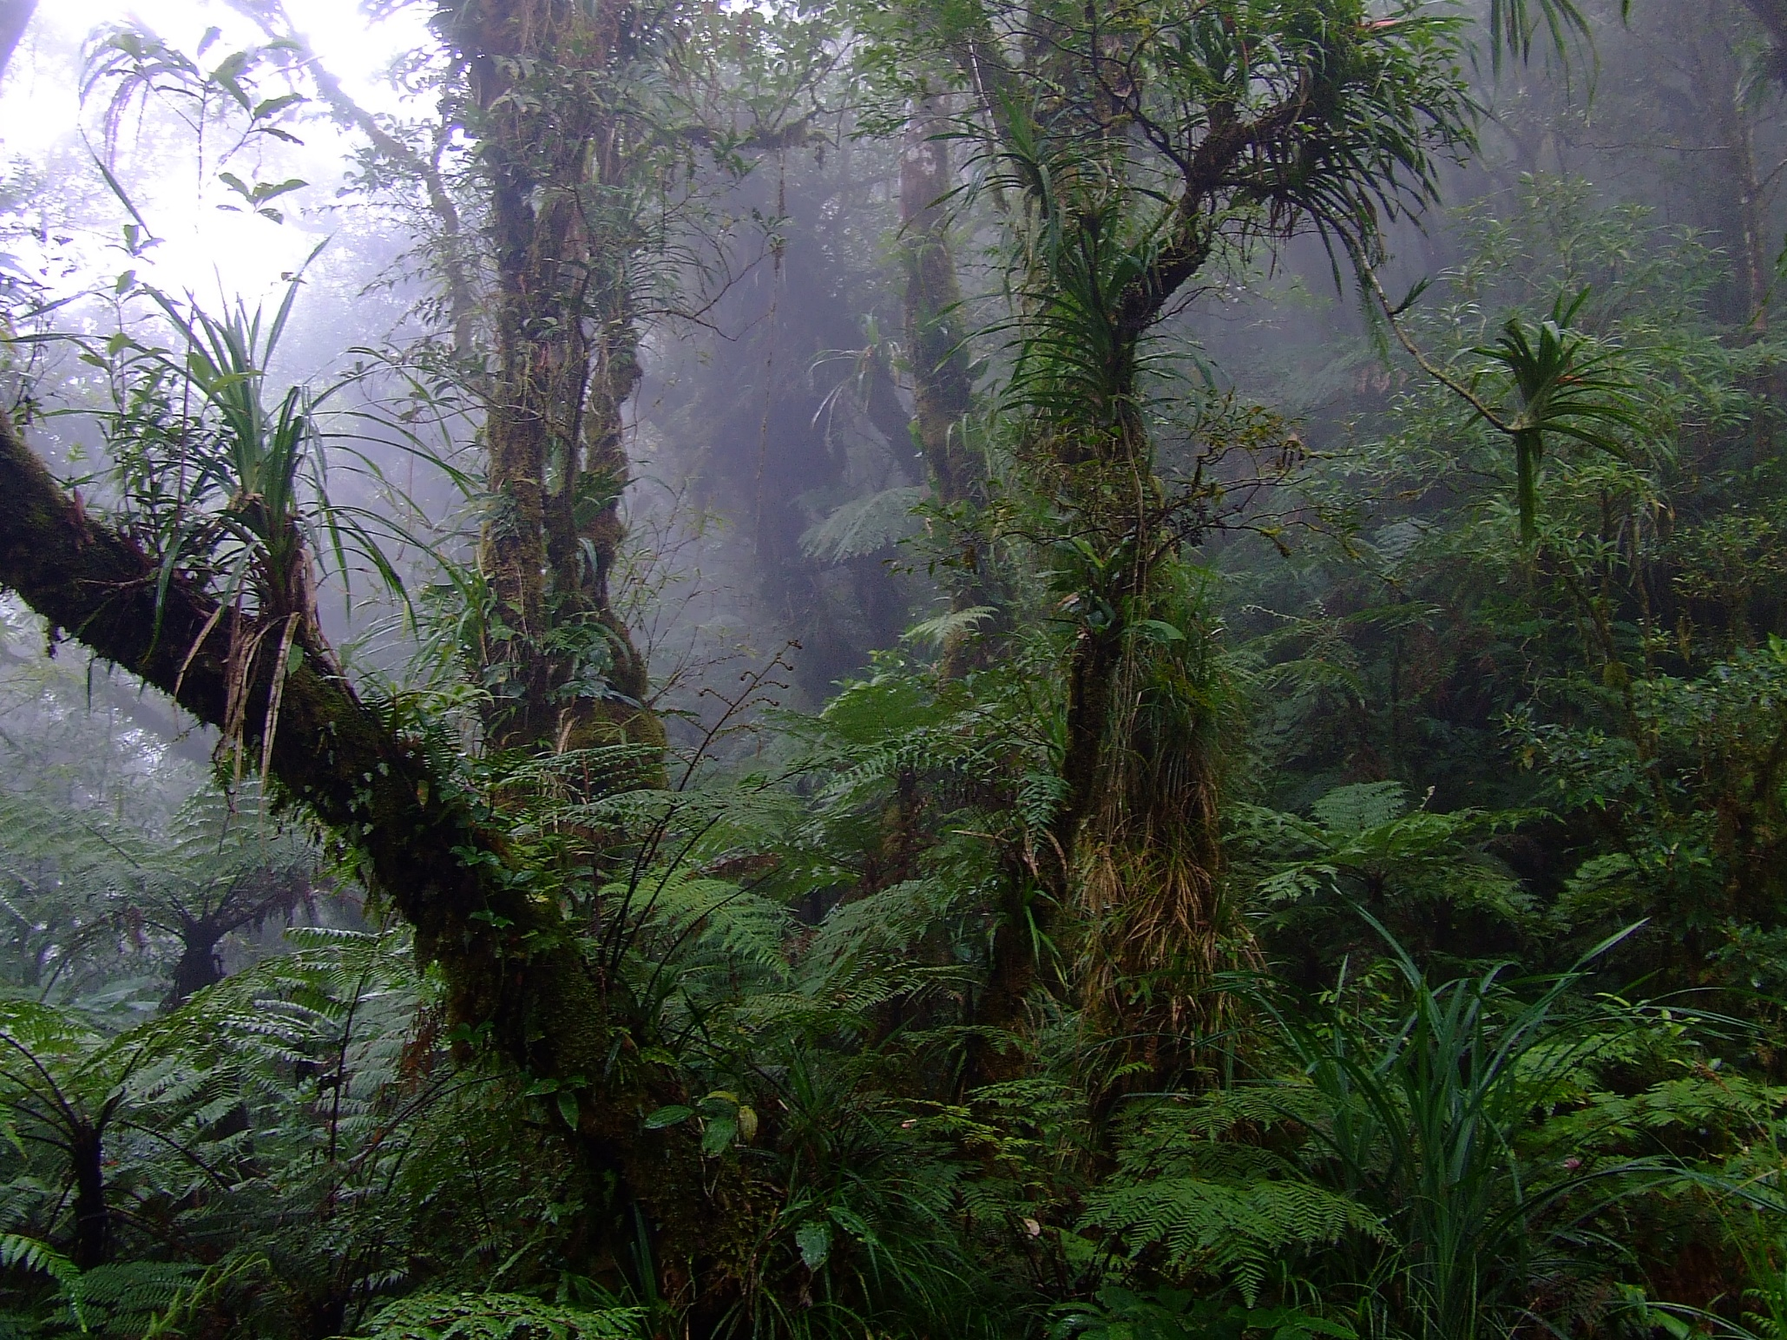
胡蝶蘭原種
多様性と栽培
T. Ikedo 2016/1/10

Slide 2
胡蝶蘭原種分布域
胡蝶蘭原種
5亜属8節 凡そ70種 （2001年）
Subgenus Aphyllae
Subgenus Parishianae
Subgenus Proboscidioides
Subgenus Polychilos
Section Polychilos
Section Fuscatae
Section Amboinenses
Section Zebrinae
Subgenus Phalaenopsis
Section Phalaenopsis
Section Deliciosae
Section Esmeralda
Section Stauroglottis
Sedirea (2013年）
Nothodoritis、Ornithochilus,Lesliea
が加わる。
Aphyllae
Parishianae
Poboscidioides
Polychilos
Phalaenopsis
分布域
最西： インド北部、スリランカ
最北： 中国雲南、台湾、フィリピン
最東： PNG、オーストラリア

Slide 3
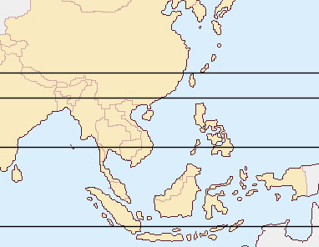
環境と生息種
落葉山岳林地帯(Min.10℃)：ヒマラヤ、中国西南部（雲南省）、ミャンマー北部
Aphyllae（braceana, stobartiana, wilsonii, honghenensisなど）
熱帯季節林地帯(Min.15℃）：タイ、ミャンマー、ラオス、ベトナム、中部東ジャワ
Parishianae (gibbosa, parishii, lobbii など)
Proboscidioides (lowii)
熱帯常緑季節林地帯(Min.18℃)：フィリピン、マレー半島北部、タイ南部
Polychilos（cornu-cervi, manniiなど）
Amboinenses (pulchra,micholitzii, lueddemanniana, mariae, pallensなど）
Phalaenopsis（amabilis, schilleriana, stuartianaなど）
熱帯雨林地帯(Min.20℃）: マレー半島、スマトラ、ボルネオ、NG/PNG
Amboinenses（gigantea, bellina, violacea,modesta, fuscataなど）
Zebrinae (sumatrana, corningiana, speciosaなど）
落葉山岳帯
季節林帯
熱帯雨林帯
注：Min.℃は標高により4-5℃変位

Slide 4
胡蝶蘭原種の進化
Ref: ‘Molecular phylogeny, biogeography, and evolutionary trends of the genus Phalaenopsis’
Chi-Chu Tsai PhD Dissertation in Biological Sciences of NSY Univ., Dec.2003

Slide 5
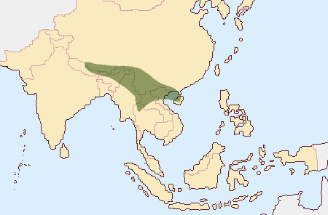
Aphyllae
Phal. braceana Himalayas, Burma, Yunnan China, Vietnam 1,000 – 2,000m
Phal. stobartiana Yunnan China 800 – 900m
Phal. wilsonii Yunnan China 800 – 2200m
Phal. hainanensis Hainan/Yunnan China 1,900m
Phal. honghenensis Yunnan China 2,000m
Phal. minus Thailand
特徴
標高1,000m以上に主に生息。冬季落葉性
葉、根およびセパルペタルフォームからは個体差を考慮すると判別が困難

Slide 6
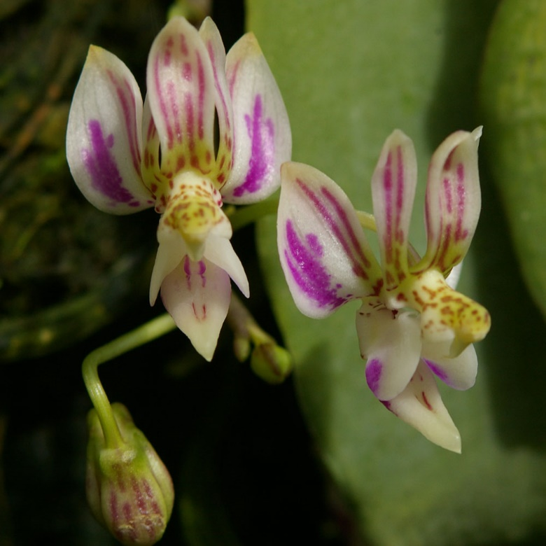
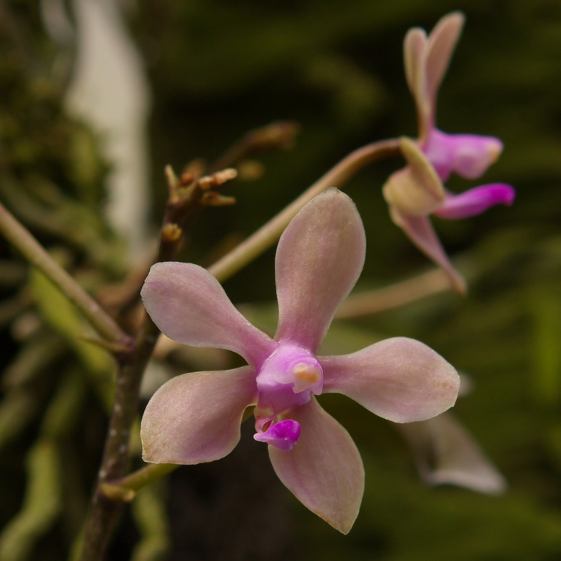
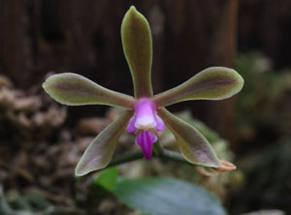
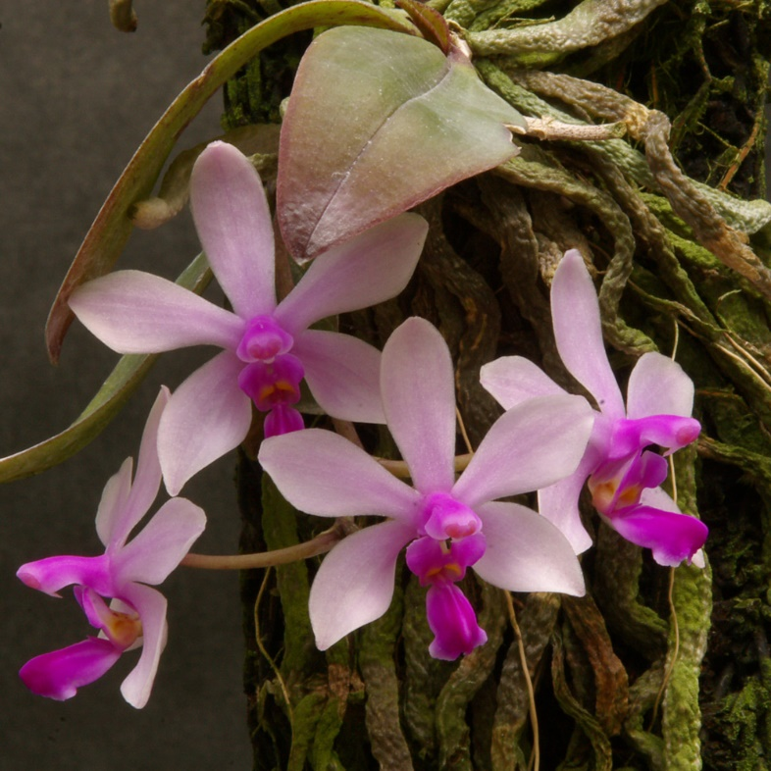
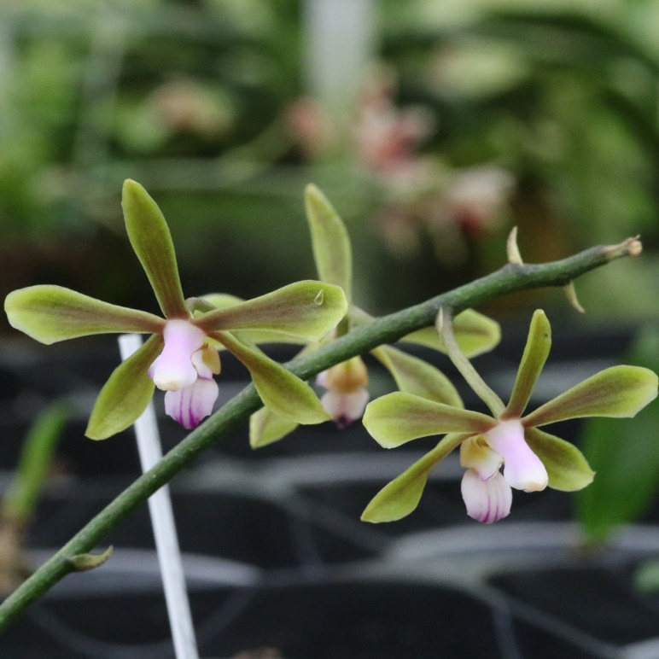
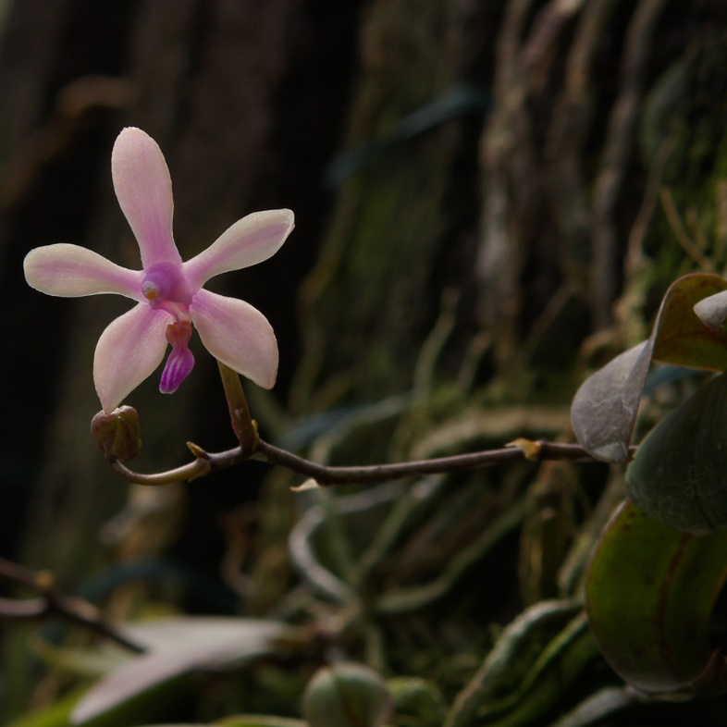
minus
braceana
hainanensis
wilsonii
sstobartiana
honghenensiss

Slide 7
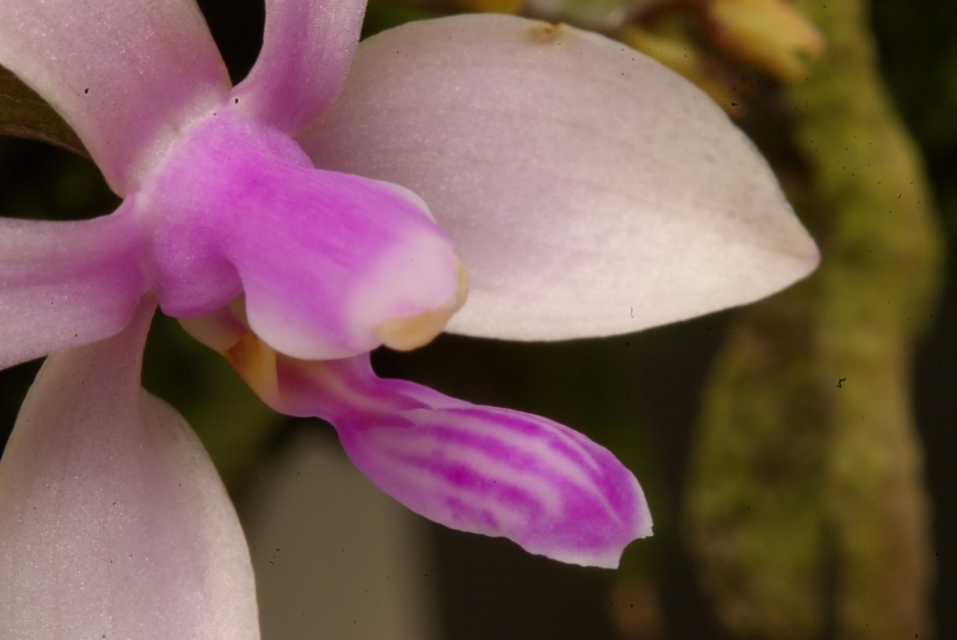
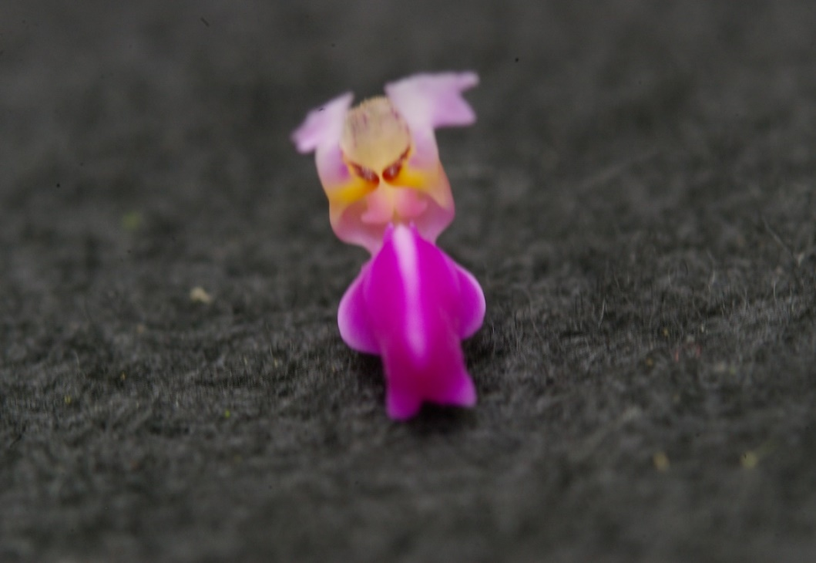
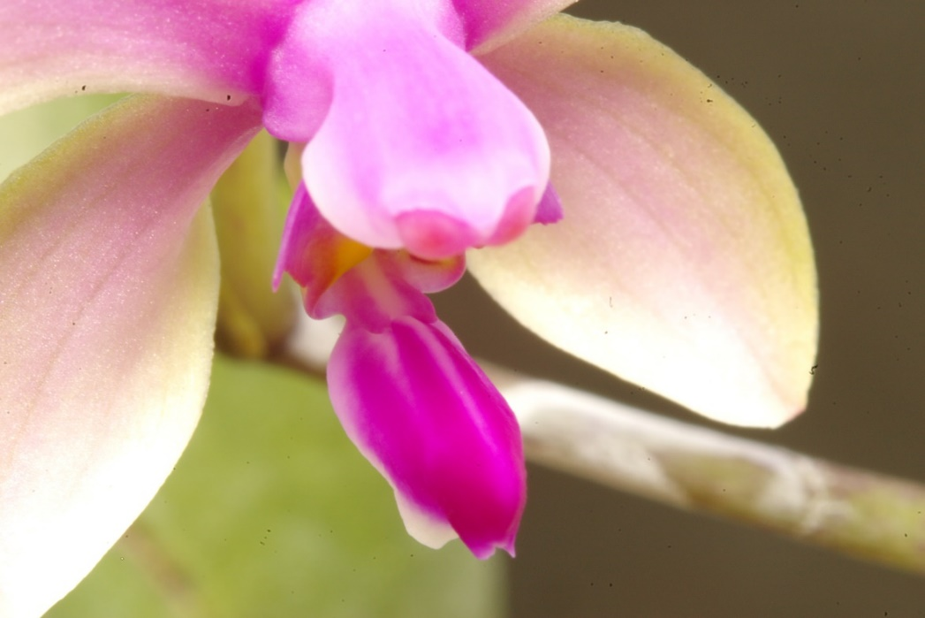
種の判定に用いるリップ中央弁形状
Wilsonii
honghenensis
braceana
hainanensis

Slide 8
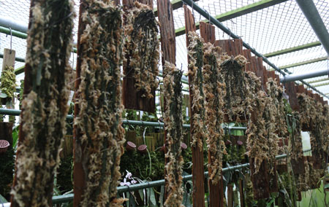
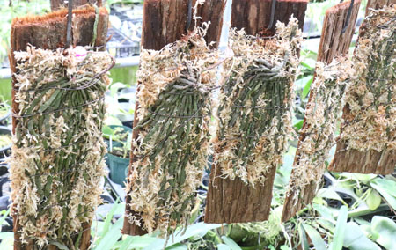
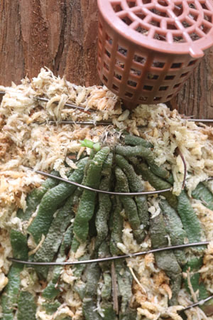
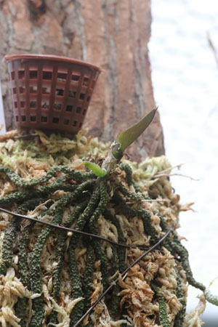
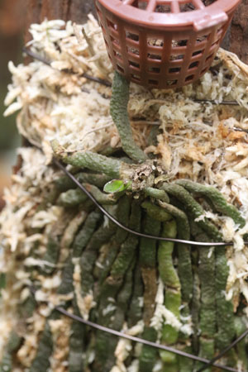
2015/4
Aphllae種植え込み法
2015/5

Slide 9
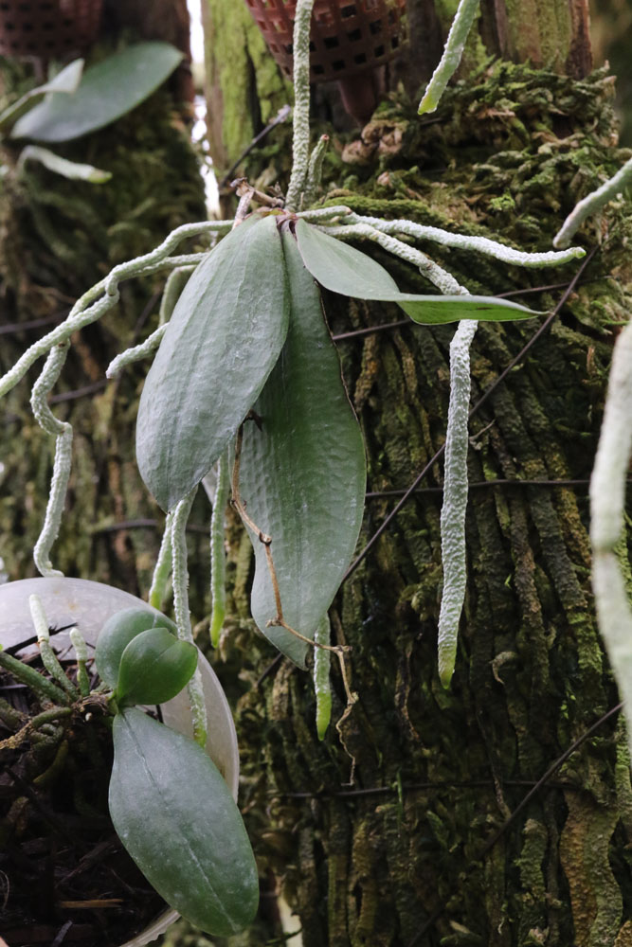
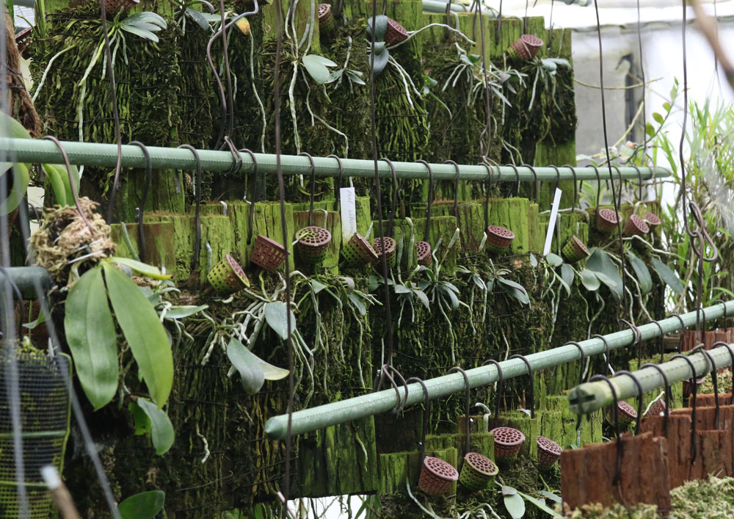
Phal. wilsonii ポット植えと根露出植付け
2016/1
ポット植えと根露出植えとの成長の違い
凡そ6か月で葉は完成
Phal. wilsonii

Slide 10
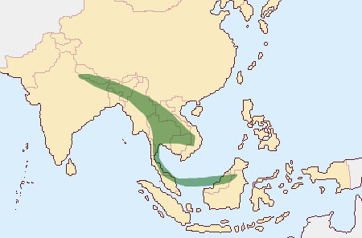
Parishiannae
Phal. appendiculata Pen.M’sia, Borneo
Phal. gibbosa Laos, Vietnam 0 – 1,000m
Phal. parishii Himalayas, India, Myanmar , Thailand, Vietnam 0 – 500m
Phal. lobbii India Bhutan, Vietnam

Slide 11
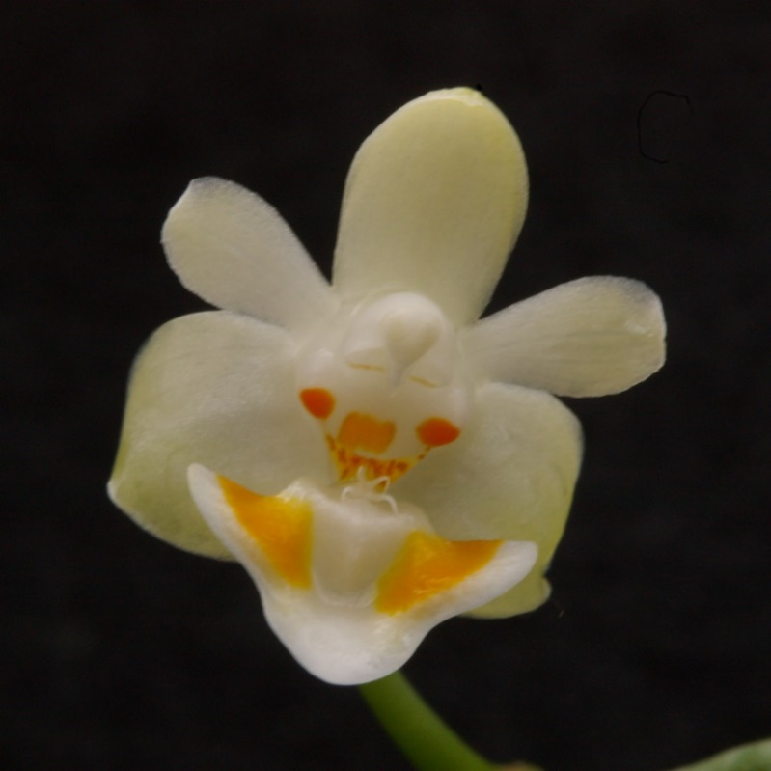
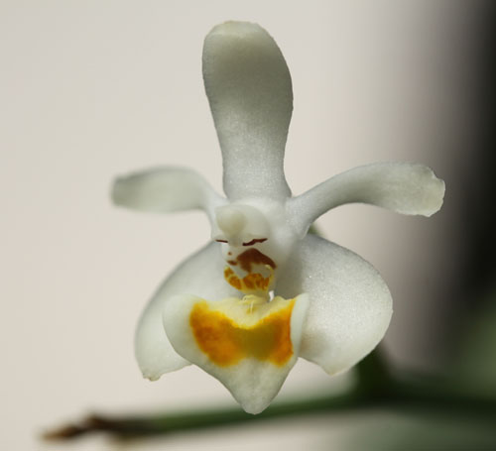
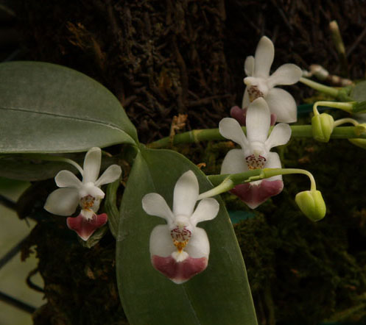
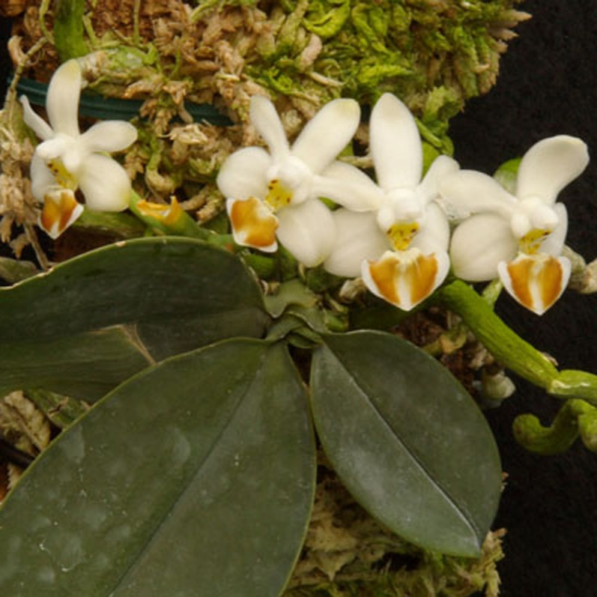
appendiculata
gibbosa
malipoense
この亜属は主に熱帯季節林生息種であるが、Phal. appendiculataは熱帯雨林に生息。このため他種と栽培方法が異なる。
parishii
lobbii
Thailandica, petelotiiについて

Slide 12
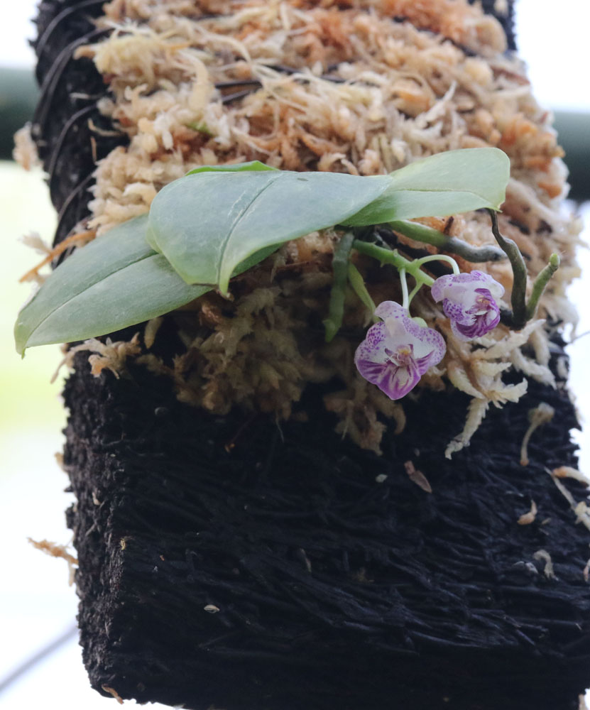
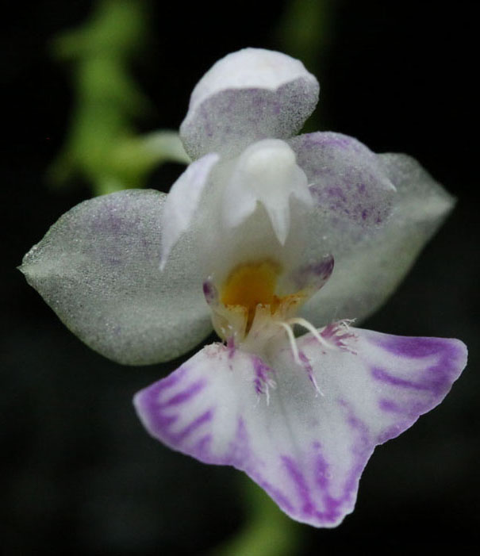
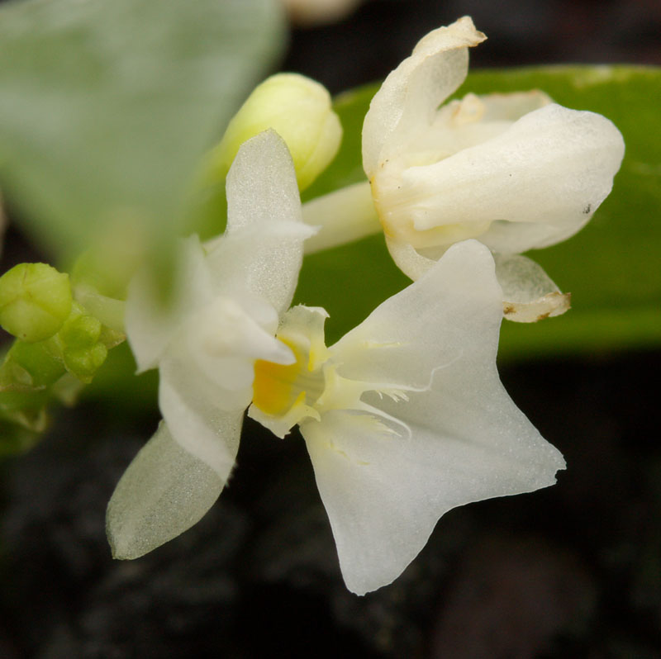
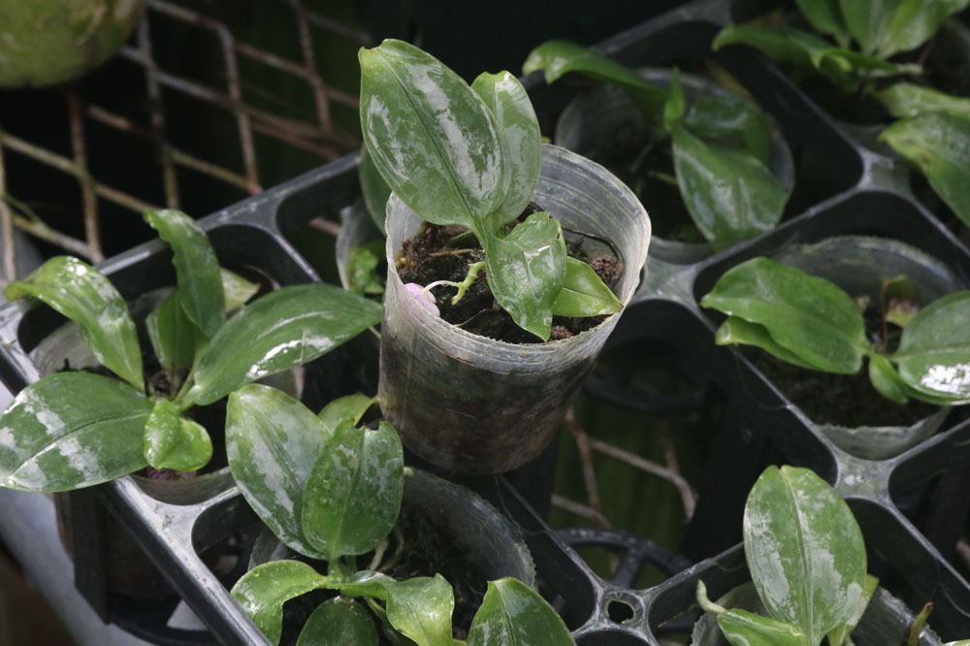
Phal. appendiculata

Slide 13
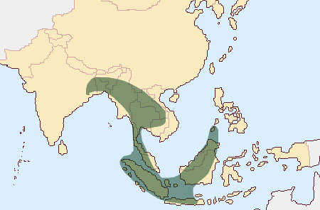
Polychilos
Section Polychilos
Phal. mannii India, Himalayas Nepal,・・・Vietnam 500 – 1,500m
Phal. cornu-cervi Thailand, Vietnam, Malaysia, Java, Borneo, Sumatra, Philippines 200 – 1,000m
Phal. pantheriana Borneo 800m
Phal. borneensis Borneo
Phal. lamelligera* Borneo

Slide 14
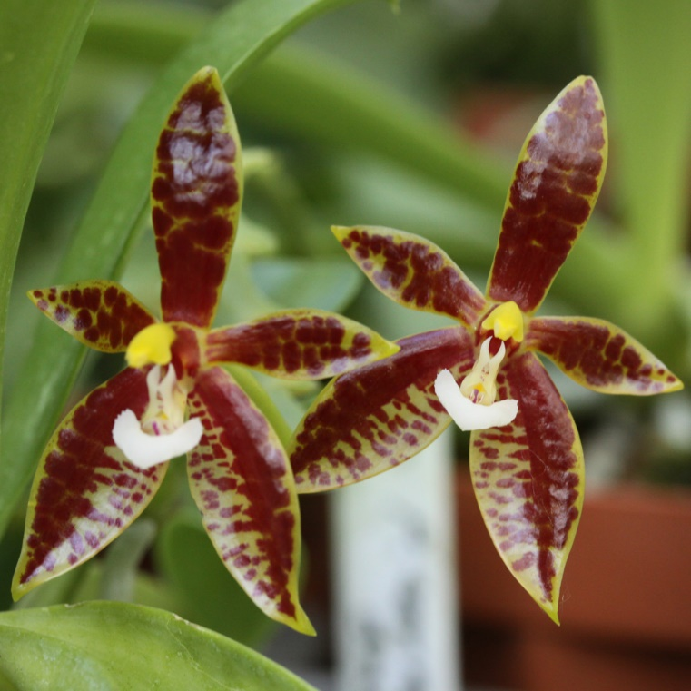
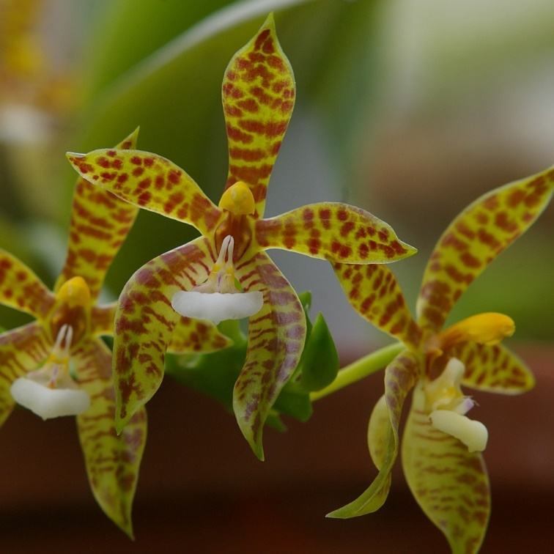
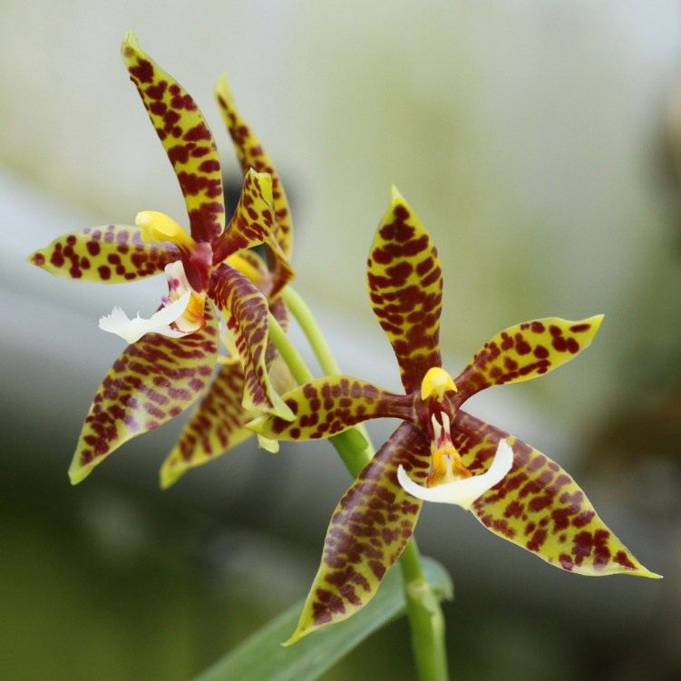
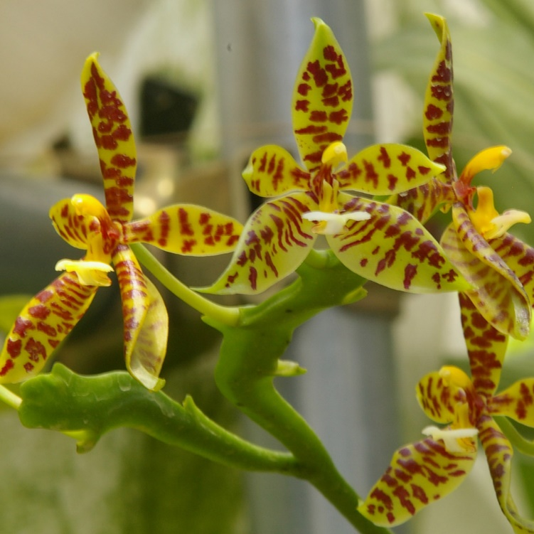
SectionPolychilos
特徴
セパルペタルからは地域差による類似フォームが多く、種別判定は困難
Phal. cornu-cervi groupの種別判定は中央弁形状
Cornu-cervi
borneensis
mannii
pantherina
lamelligera

Slide 16
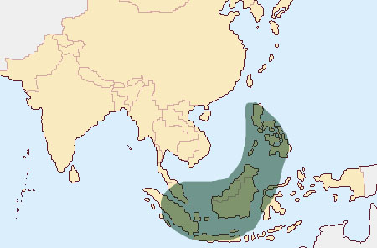
Polychilos
Section Fuscatae
Phal. cochlearis Malaysia, Sarawak 450 – 700m
Phal. viridis Sumatra 700 – 1,000m
Phal. fuscata Pen.M’sia’, Borneo 0 – 1,000m
Phal. kunstleri Pen.M’sia’, Borneo

Slide 17
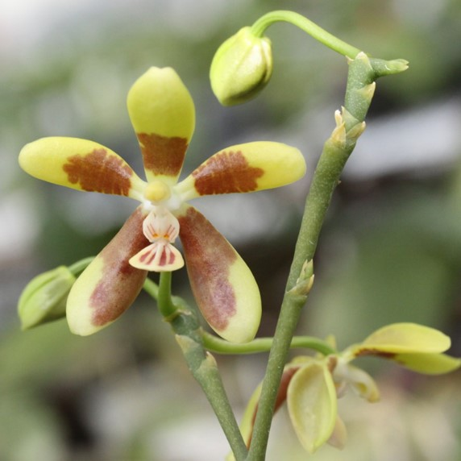
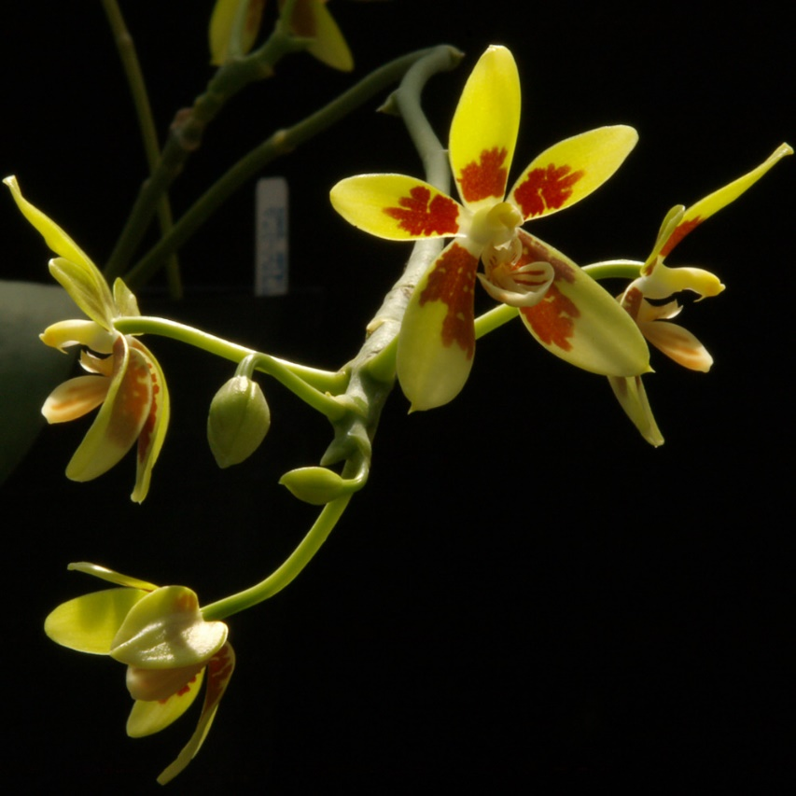
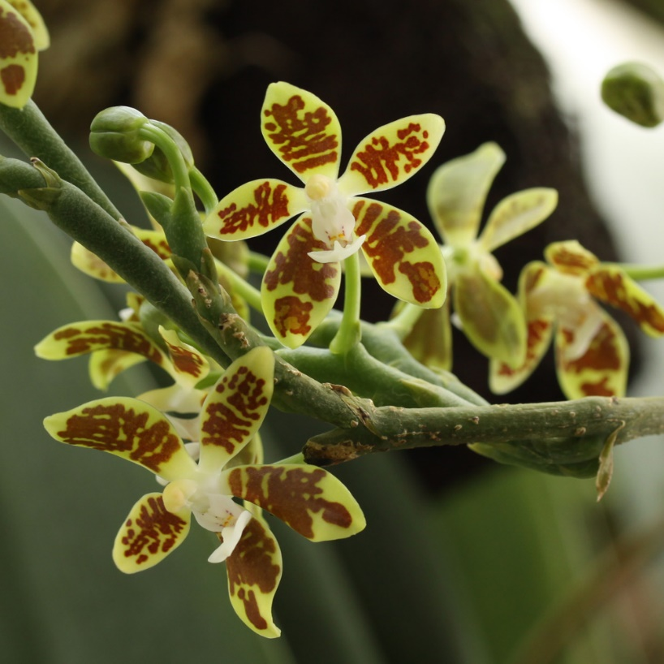
Fuscatae
fuscata
kunstleri
Phal. cochlearisは中温栽培が適することに留意。
cochlearis
viridis

Slide 18
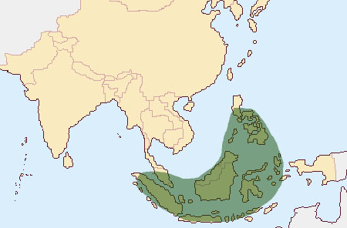
Polychilos
Section Amboinenses
Phal. venosa Celebes 500 – 700m
Phal. violacea Pen.M’sia’, Sumatra 0 – 150m
Phal. fimbriata Java, Sumatra, Borneo 800 – 1,300m
Phal. amboinensis Ambon, Sulawesi, PNG
Phal. floresensis Flores 100 – 500m
Phal. bellina Borneo 0 – 200m
Phal. maculate Borneo, Sulawesi <1,000m
Phal. gigantea Borneo 0 – 400m
Phal. doweryensis Borneo
Phal. modesta Borneo 50 – 900m
Phal. javanica Java 700 – 1,000m

Slide 19
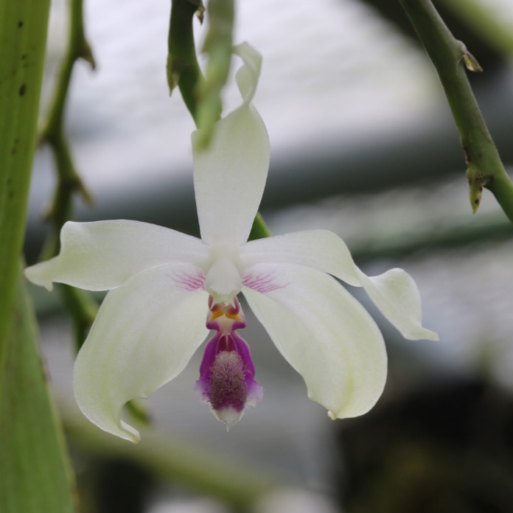
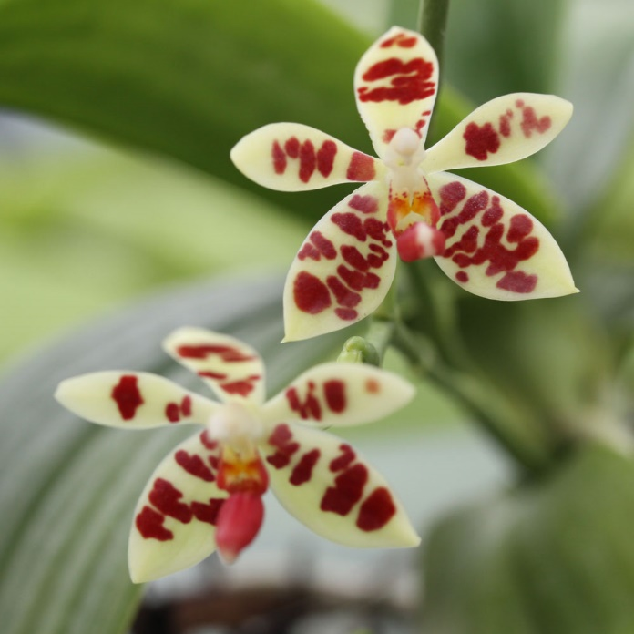
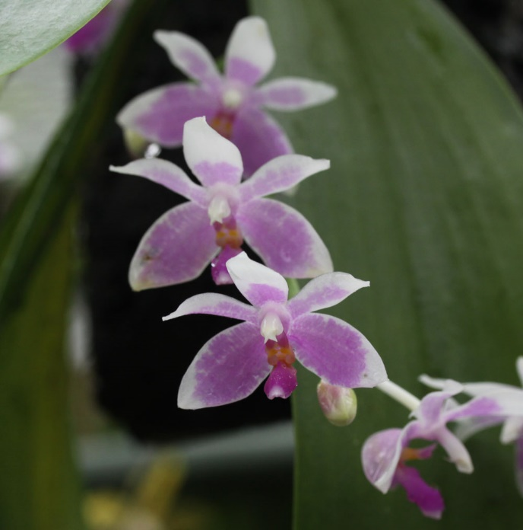
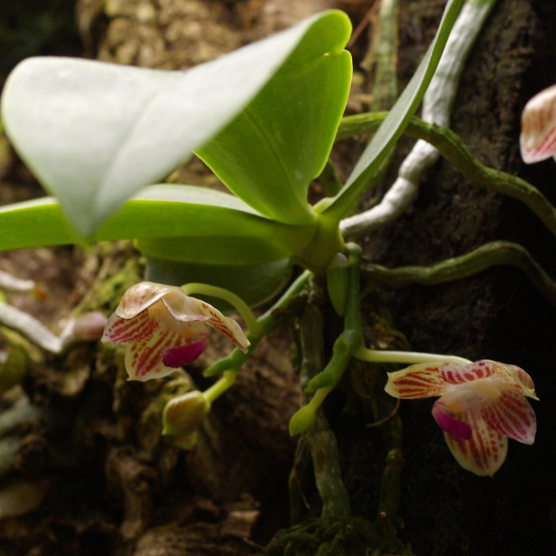
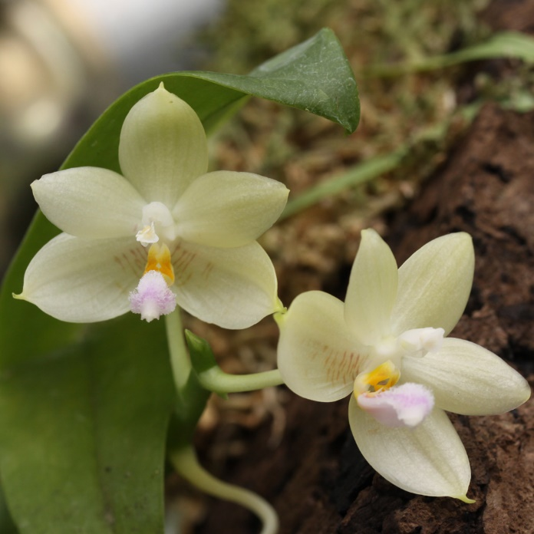
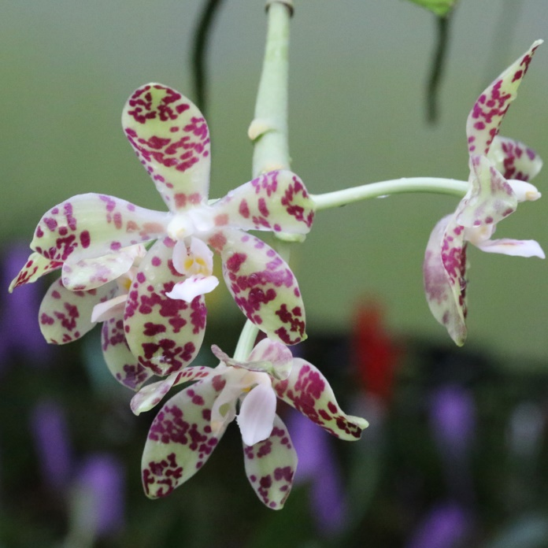
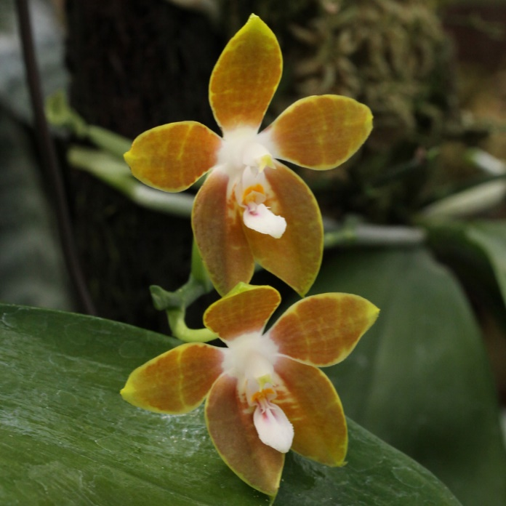
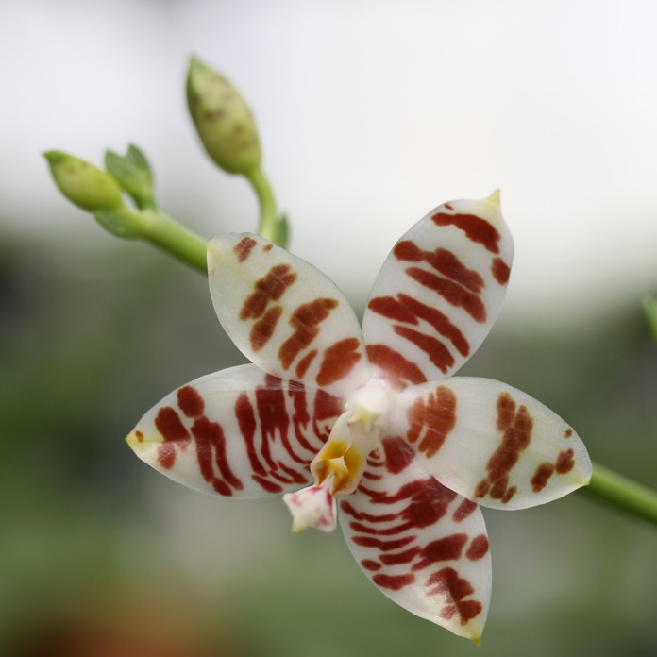
Polychilos Section Amboinenses
fimbriata
macuata
modesta
javanica
fflorensensis
doweryensis
venosa
amboinensis

Slide 20
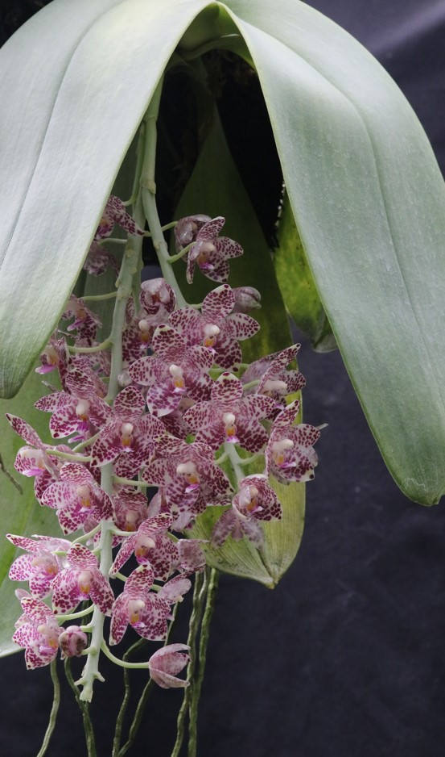
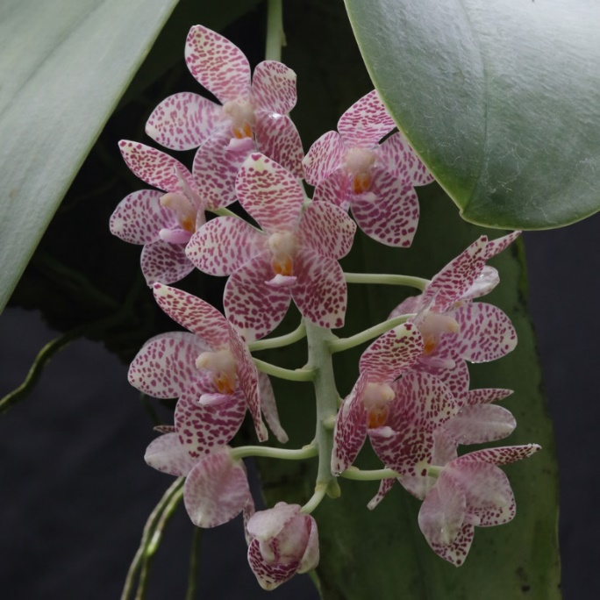
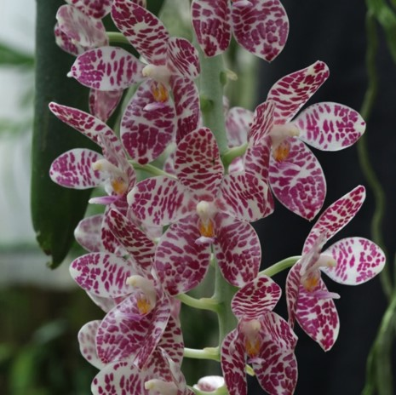
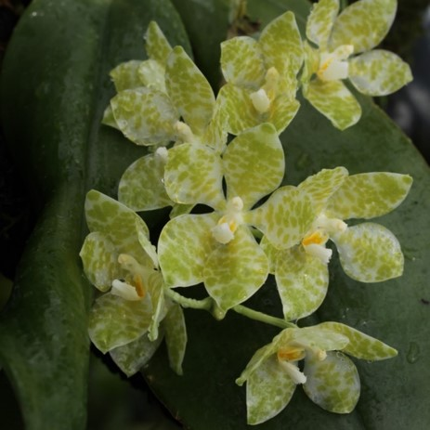
Phal. gigantea
Gigantea Sabah
Gigantea Sabah
Gigantea alba
Gigantea Sabah
Gigantea aurea
Gigantea Kalimantan

Slide 21
Phal. bellina
punctata

Slide 22
Phal. gigantea
Phal. bellina
マレーシア栽培家の自然木に活着させた栽培法

Slide 23
Phal. violacea

Slide 24
Phal. amboinensis
特徴：色の変化はないがパターンが開花毎で変化

Slide 25
4倍体と思われるPhal. amboinensis yellow

Slide 26
Polychilos
Section Amboinenses
Phal. pulchra Philippines 100 – 600m
Phal. micholitzii Philippines 50 – 900m
Phal. lueddemanniana Philippines <500m
Phal. reichenbachiana Philippines <500m
Phal. mariae Philippines <1,000m
Phal. pallens Philippines <500m
Phal. bastianii Philippines <1,500m
Phal. hieroglyphica Philippines <500m
Phal. fasciata Philippines
唯一Phal. mariaeがBorneo島とフィリピンに生息。フィリピン胡蝶蘭固有種の元親はPhal. mariaeか？

Slide 27
Polychilos Section Amboinenses
pulchra
micholitzii
bastianii
fasciata
lueddemanniana
pallens
reichenbachiana
hieroglyphica

Slide 28
Phal. mariae
lueddemanniana
mariae

Slide 29
Polychilos
Section Zebrinae
Phal. tetraspis Sumatra, Andaman, Nicobar
Phal. sumatrana Thailand, Sumatra, Pen.M’sia’, Borneo
Phal. zebrina Borneo, Philippines
Phal. inscriptiosinensis Sumatra <900m
Phal. corningiana Borneo 450 – 600m
Phal. speciosa Andaman, Nicobar
zebrina
sumatrana
corningiana

Slide 30
Polychilos Section Zebrinae
tetraspis
sumatrana
zebrina
inscriptiosinensis
corningiana
speciosa

Slide 31
Phal. speciosa
特徴：色とパターンが開花期毎に変化

Slide 32
Phalaenopsis
Section Phalaenopsis
Phal. amabilis Sumatra, Java, Philippines, NG, Australia 0m - 1,500m
Phal. aprodite Philippines, Taiwan <500m
Phal. philippinensis Philippines 1,200m
Phal. sanderiana Philippines <500m
Phal. schilleriana Philippines <800m
Phal. stuartiana Philippines <300m
aphrodite
philippinensis
sanderiana
amabilis

Slide 33
Phalaenopsis / Section Phalaenopsis

Slide 34
schilleriana
stuartiana
philippinensis

Slide 35
Phalaenopsis
Section Deliciosae (Four Polinia)
Phal. chibae Vietnam 400 – 600m
Phal. deliciosa Sri Lanka, India ・・Philippines, Suawesi <600m
Phal. mysorensis India

Slide 36
chibae
deliciosa
chibae
deliciosa

Slide 37
Phalaenopsis
Stauroglottis
Phal. lindenii Philippines 1,000 – 1,500m
Phal. equestris Philippines, Taiwan
Phal. celebensis Sulawesi

Slide 39
胡蝶蘭原種栽培環境
温度
高温タイプ（標高 <500m） 18℃ - 35℃
胡蝶蘭原種全体の70％
Subgenus Polychilos
Section Phalaenopsis (Philippinensisを除く）
中温タイプ（標高 >500m） 15℃ - 28℃
胡蝶蘭原種全体の20％
Subgenus Polychilos高山系
Subgenus Parishiannae (Appendiculataを除く）
低 – 中温タイプ 10℃(冬季2ヶ月程）- 28℃
胡蝶蘭原種全体の10％以下
Subgenus Aphyllae (Storbatianaを除く）
湿度
夜間湿度 80％以上
輝度
中 - 低輝度
5月-10月 遮光率70％
bastianii,chibae, cochlearis, doweryensis, gibbosa, lindenii, lobbii, lowii, mariae, minus, parishii, philippinensis,
braceana, hainanensis, honghenensis, stobartiana, wilsonii

Slide 40
植え込み方法と支持材
胡蝶蘭原種（着生ラン）は基本的に吊り下げ型
ベンチ置きポット植付が可能な胡蝶蘭原種
Cornu-cerviグループ
Lueddemannianaグループ
フラスコ苗（1年間）
植込み材
ヘゴ板、杉皮板など
ヘゴチップ＋プラスチック鉢(ポット植付及びフラスコ苗）
ミズゴケ＋バスケット
ミズゴケ＋プラスチック鉢(フラスコ苗1年間）

Slide 41
胡蝶蘭原種栽培の留意点
多くの胡蝶蘭原種の栽培の失敗は
夜間湿度の不足
根の乾燥と過かん水
15℃以下の環境ではほとんどの胡蝶蘭は栽培できない。
それぞれの亜属や節の栽培法は異なることが多い
Aphyllae種とPhalaenosisやAmboinenses節種とは植込み方が全く異なる。
ラン園で見られる植込み方法及び植込み材を真似ることは避ける
栽培と販売のための管理法は異なる
全ての種に最適な植込み材は存在しない
種にはそれぞれ固有の生育環境があり、植込み材の効果・役割は栽培環境の温度・湿度・通風・かん水に大きく影響される

Slide 42
株（品質）の良しあしは根にあり。入荷時の根の状態はその後の栽培に大きく影響する
野生栽培株や海外からの輸入株は順化処理が必要
順化：移植後、根や葉の伸長が見られるまでの期間
計画的なスケジュールに基づく病虫害防除が重要
カビ病群と細菌病群、予防、治療それぞれの薬剤は異なることに注意
細菌性病気の多くに害虫による誘引が見られる

Slide 43
植込みのポイント（吊下げ型）
根張り空間を可能な限り広く取る。
根周辺は常に湿った状態を保つ。
3年以内にミズゴケを交換。根が支持材から溢れる状態となれば、根を剥がして、新しい支持材に植え替えるのではなく、支持材を増設する。
かん水から半日後、軽くミズゴケに触れて、指先に水滴が付くようでは過かん水。濡れてはいるが湿っている状態が最適。

Slide 44
本サイト栽培風景1
fimbriata
下垂葉の実装
ヘゴ板＋ミズゴケ
杉皮板＋ミズゴケ
wilsonii

Slide 45
bellina
Schilleriana,aprodite
下垂葉実装
杉皮板＋ミズゴケ
炭化コルク＋ミズゴケ
ヘゴ板＋ミズゴケ
本サイト栽培風景２
fuscata, venosa, mariae

Slide 46
schilleriana cluster
Schilleriana & stuartiana
クラスター大株の実装
杉皮板（2枚重ね）＋ミズゴケ
ヤシガラマット＋ミズゴケ
lueddemanniana cluster
本サイト栽培風景３

Slide 47
本サイト栽培風景４
pulchra
gigantea seedling
Cornu-cervi group
equestris seedling

Slide 48
野生と実生株
seedling
wild
lueddemanniana
bellina seedling
cochlearis
Violacea mentawai
bellina wild

Slide 49
海外ラン園/趣味家

Slide 50
Malyasia Seremban

Slide 51
Philippines
Purificacion Orchids

Slide 55
Malaysia Kama Orchid

Slide 56
Serdang Nursery

Slide 57
Malaysia 趣味家

Slide 58
胡蝶蘭原種マーケットにおける問題点

Slide 59
原種名をもつ交雑種の氾濫 実生生産者の問題
cochlearis??
fimbriata??
speciosa??
fimbriata
tetraspis

Slide 60
Polychilos交雑種
mannii
pantherina Hybrid
mannii Hybrid
pantherina

Slide 61
今後の展望
海外ラン園とのサプライチェーンの展開
海外ラン園、趣味家とのリアルタイムオンラインシステムの構築
PNG,ミャンマーなど潜在的ラン生息国との入手ルート・人脈の確保
植え込み材の直輸入
世界ラン展における海外ラン園との共同出店

